Slide 1
Warmtepomp
Wat is een warmtepomp
Ervaringen met warmtepompen
Hybride
water/water
Werkgroep warmtepomp

Slide 2
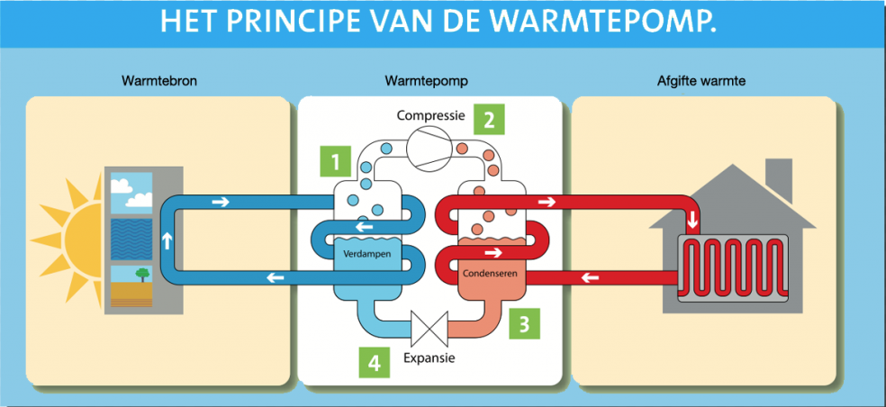
Wat is een warmtepomp

Slide 3
Waarom een warmtepomp
Multifunctioneel (verwarmen en koelen)
Lagere energierekening
Energie-efficiënt (WP verbruikt 2-3 keer minder energie)
Geen of minder verbranding fossiele grondstoffen
Positieve invloed op de EPC van de woning (hogere verkoopwaarde)

Slide 4
Wanneer een warmtepomp
Huis goed geïsoleerd
Bij voorkeur lage temperatuurverwarming

Slide 5
Soorten warmtepomp

Slide 6
Wachten op ??
Woningbouw verenigingen
Prijzen gaan omlaag?
Wat doet de gemeente
Warmtenet
Wijkverwarming
Duidelijkheid over
Kan het elektriciteitsnet zoveel wp aan?
Antwoord op de vraag klopt het voorgeschotelde rendement wel?
Enz.

Slide 7
Ervaring met een hybride warmtepomp
Teun Tieleman

Slide 8
Hybride warmtepomp uitgangs situatie
Woning Dieren Woning Haarlem
Type vrijstaande bungalow tussenwoning
Bouwjaar 1974 1892
Isolatie (na-isolatie) matig matig/slecht
Warmteafgiftesysteem convector, radiatoren radiatoren > 25 jaar
Ketel Nefit HR 2009 35 kW HR, einde levensduur
Gasverbruik vóór Hwp ca 3400 m³ ca 1700 m³

Slide 9
Hybride warmtepomp
advies milieucentraal
webpagina “welke Wp past bij jou. “.
Dieren Haarlem
Installatie Hwp geen Hwp, nieuwe cv ketel.
Gasbesparing: ca 2000 m³
Extra stroom : ca 4700 kWh
Besparing energiekosten: € 350,=
Investering na subsidie: € 2300,=
P.O.T. 7 jaar

Slide 10
Hybride warmtepomp uitkomsten
Dieren Haarlem
Installatie: ketel bestaande ketel Valliant HR 2017
Hwp Elga 5 kW 2015 Valliant 8 kW 2017
Gasbesparing: ca 1400 m³ ca 1350 m³
Extra stroom: ca 2500 kWh ca 3200 kWh
Besparing energiekosten:
2018 € 410,= € 240,=
2019 € 520,= € 310,=
Investering:
Bruto € 4500,= € 6300,=
Subsidie € 500,= € 2100,=
Netto € 4000,= € 4200,=
TVT ca 8 jaar ca 14 jaar
Let op:
Veranderende omstandigheden. B.v. al dan niet met vakantie in de winter ( verschil ca 250 m³ per jaar)
Gedragsverandering: thermostaat hoger omdat de warmte groener is.

Slide 11
Ervaring met een water/water
warmtepomp
Cor Nouws

Slide 12
Werkgroep warmtepomp 8 deelnemers
Berekenen benodigd vermogen
Op basis van kengetallen
M.b.v. softwarepakket

Slide 13
Werkgroep warmtepomp 8 deelnemers
voorbeelden

Slide 14
Werkgroep warmtepomp 8 deelnemers
Tips bij aanvragen offertes

Slide 15
Werkgroep warmtepomp 8 deelnemers
Installateurs in gemeente Rheden

Slide 16
Werkgroep warmtepomp 8 deelnemers
Vervolg
Casestudie wijkoplossing
Case studie Hybride warmtepomp

Slide 17
https://warmtepomp-weetjes.nl/

